Slide 1










【野火】μCOS-III内核实现与应用开发实战指南
第5章 阻塞延时与空闲任务
淘宝：fire-stm32.taobao.com
论坛： www.firebbs.cn
扫描进入淘宝店铺

Slide 2
【野火】μCOS-III内核实现与应用开发实战指南
主讲内容
5.1 实现空闲任务
5.2 实现阻塞延时
5.3 main()函数
5.4 实验现象
参考资料:《μCOS-III内核实现与应用开发实战指南》

Slide 3
【野火】μCOS-III内核实现与应用开发实战指南
RTOS中的延时叫阻塞延时，即任务需要延时的时候，任务会放弃CPU的使用权，CPU可以去干其他的事情，当任务延时时间到，重新获取CPU使用权，任务继续运行，这样就充分地利用了CPU的资源
实现空闲任务
定义空闲任务栈
空闲任务栈在os_cfg_app.c中定义

Slide 4
【野火】μCOS-III内核实现与应用开发实战指南
定义空闲任务TCB
任务控制块TCB是每一个任务必须的，空闲任务的TCB在os.h中定义
OS_EXT OS_TCB OSIdleTaskTCB;
定义空闲任务函数
void OS_IdleTask (void *p_arg)
空闲任务初始化
空闲任务的初始化在OSInit()在完成，意味着在系统还没有启动之前空闲任务就已经创建好，具体在os_core.c定义
OS_IdleTaskInit(p_err);

Slide 5
【野火】μCOS-III内核实现与应用开发实战指南
实现阻塞延时
阻塞延时的阻塞是指任务调用该延时函数后，任务会被剥离CPU使用权，然后进入阻塞状态，直到延时结束，任务重新获取CPU使用权才可以继续运行。
修改任务控制块：添加TaskDelayTicks参数
实现：void OSSched(void)

Slide 6
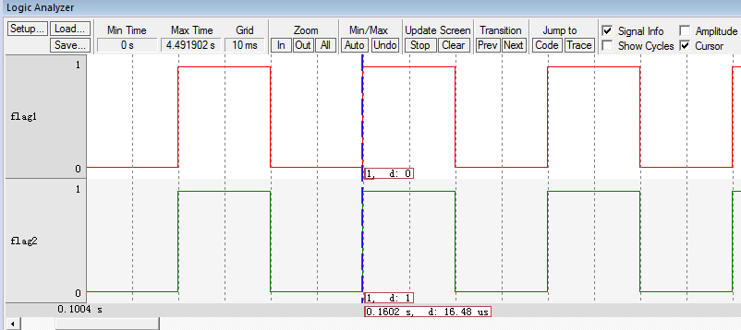
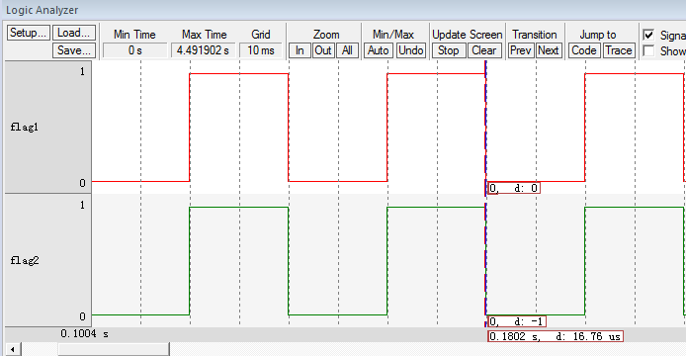
【野火】μCOS-III内核实现与应用开发实战指南
修改main()函数
main()函数和任务代码变动不大，将延时函数改为阻塞延时
实验现象

Slide 7
【野火】μCOS-III内核实现与应用开发实战指南
THANKS
淘宝：fire-stm32.taobao.com
论坛： www.firebbs.cn
扫描进入淘宝店铺

